Slide 1
Projeto A3
PREDIÇÃO DE PREÇOS DE VEÍCULOS USADOS
&
CLASSIFICAÇÃO DE FRAUDES DE CARTÃO DE CRÉDITO
UNIVERSIDADE SÃO JUDAS TADEU
Ciência da Computação
Bruno Silva Cândido Oliveira
Carlos Diego Ticona Arias
Gabriel Argoso dos Reis
Gabriel Seiji Santos Pereira
Ygor Wladimir Vilaça Carmona Junior
William Fernandes Trindade
2025

Slide 2
Resumo do Projeto
Objetivo
• Aplicar técnicas de regressão para prever o preço de veículos usados
• Aplicar técnicas de classificação para prever fraudes de cartão de crédito
Técnicas Utilizadas:
Regressão
Classificação
Regressão Linear Múltipla
KNN
Árvore De Decisão
SVR
Redes Neurais
Naive Bayes
Dataset: Preços de Carros Usados
Dataset: Fraude de Pagamento de Cartão
1.000.000 registros
2.133 registros sintéticos
https://www.kaggle.com/datasets/metawave/vehicle-price-prediction/data
https://www.kaggle.com/datasets/pratyushpuri/payment-card-fraud-detection-with-ml-models-2025

Slide 3
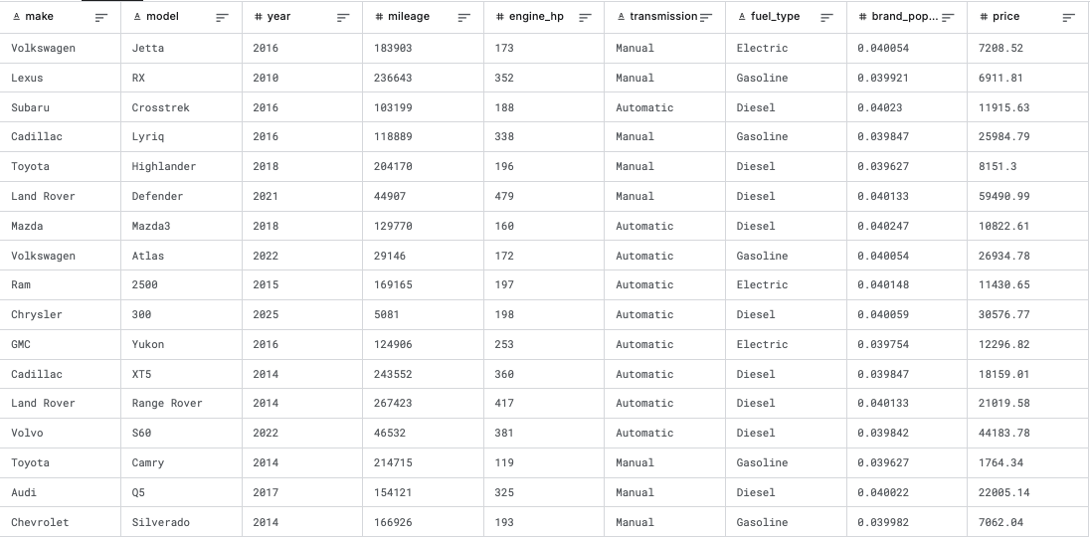
Visualização do Dataset: Previsão de Preços de Carros

Slide 4
Variáveis Consideradas: Previsão de Preços de Carros
🔧
📅
Potência do Motor
Idade do Veículo
Cavalos de potência (HP)
Anos de uso
🛣
⭐
Quilometragem
Marca
Desgaste pelo uso
Popularidade
O dataset reflete correlações realistas considerando depreciação, desgaste e valor de marca

Slide 5
KNN (K-Nearest Neighbors)
Conceito
Faz previsões baseadas nos 5 vizinhos mais próximos e calcula a média dos preços
✓ Vantagens
✗ Desvantagens
• Simples de implementar
• Captura relações não lineares
• Sensível à escala dos dados
• Mais lento em grandes conjuntos
Resultado:
MAE = R$ 2.823,00
Erro: 13,89%

Slide 6
Regressão Linear Múltipla
Conceito
Modelo mais simples que assume relação linear entre variáveis.
preço = b₀ + b₁*ano + b₂*km + b₃*potência + ...
✓ Vantagens
✗ Desvantagens
• Fácil de entender
• Rápida para treinar
• Não lida bem com relações complexas
Resultado:
MAE = R$ 3.249,00
Erro: 15,96%

Slide 7
SVR
Conceito
SVR é um algoritmo de regressão que busca encontrar uma linha (hiperplano) que melhor aproxima os dados.
Ele cria uma margem de tolerância e tenta manter o máximo de pontos dentro dessa margem, em que apenas os pontos fora dela interferem.
✓ Vantagens
✗ Desvantagens
• Funciona bem em datasets com poucos dados e muitas features.
• Com kernels, consegue separar até dados não lineares.
• Pode ser lento para treinar em datasets muito grandes.
• Requer escolha cuidadosa de parâmetros e kernel, podendo ser difícil de ajustar.
Resultado:
MAE = R$ 10.152,00
Erro: 50,03%

Slide 8
Árvore de Decisão
Conceito
Divide dados em grupos com perguntas do tipo "sim ou não".
• "A idade do veículo é menor que 3 anos?"
• "A potência do motor é maior que 200 HP?"
✓ Vantagens
✗ Desvantagens
• Entende relações complexas
• Não precisa de normalização
• Pode sofrer com overfitting
Resultado:
MAE = R$ 2.066,00
Erro: 10,17%

Slide 9
Comparação dos Resultados
Modelo | MAE | Erro (%)
SVR | R$ 10.152,00 | 50,03%
Regressão Linear Múltipla | R$ 3.249,00 | 15,96%
KNN | R$ 2.823,00 | 13,89%
Árvore De Decisão | R$ 2.066,00 | 10,17%
Modelo Escolhido:
🎯 Árvore de Decisão
Menor erro e melhor precisão nas previsões

Slide 10
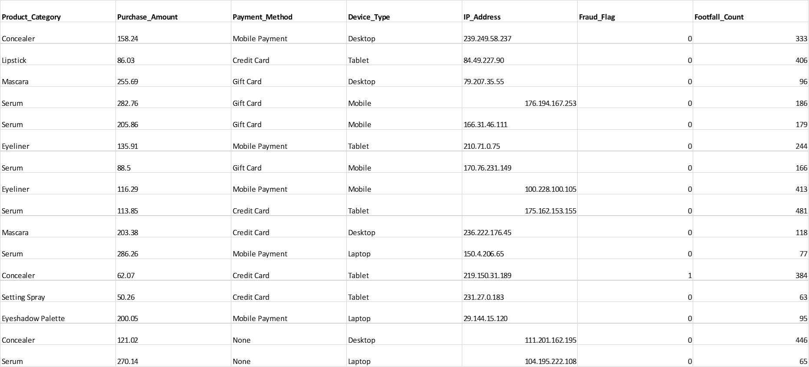
Visualização do Dataset: Fraude de Pagamento de Cartão

Slide 11
Redes Neurais
Conceito
Elas são modelos computacionais inspirados na estrutura e funcionamento do cérebro humano, na forma como os neurônios biológicos processam e transmitem informações.Ele analisa padrões complexos de comportamento das transações para identificar anomalias.
✓ Vantagens
✗ Desvantagens
Capacidade de Modelagem Não-Linear
Aprendizado e Generalização
Tolerância a Erros (Robustez)
Processamento de Dados Não Estruturados
Grande Dependência de Dados
Alto Custo Computacional
Overfitting (Sobreajuste)
Seleção de Arquitetura
Resultado:
Acur: 99,3%
Erro: 0,7%

Slide 12
Naive Bayes
Conceito
O Naive Bayes é baseado no Teorema de Bayes, uma fórmula estatística que descreve a probabilidade de uma hipótese ocorrer, dada uma evidência observada. Ele calcula a probabilidade de um determinado ponto de dado pertencer a uma classe específica.
✓ Vantagens
✗ Desvantagens
Rapidez e Eficiência
Bom Desempenho com Pequenos Dados
Eficaz em Dados de Alta Dimensão
Não Afetado por irrelevância
Suposição de Independência de Atributos
Desempenho inferior em variáveis complexas
Estimativas de Probabilidade Não Confiáveis
Apenas Classificação
Resultado:
Acur: 94,8%
Erro: 5,2%

Slide 13
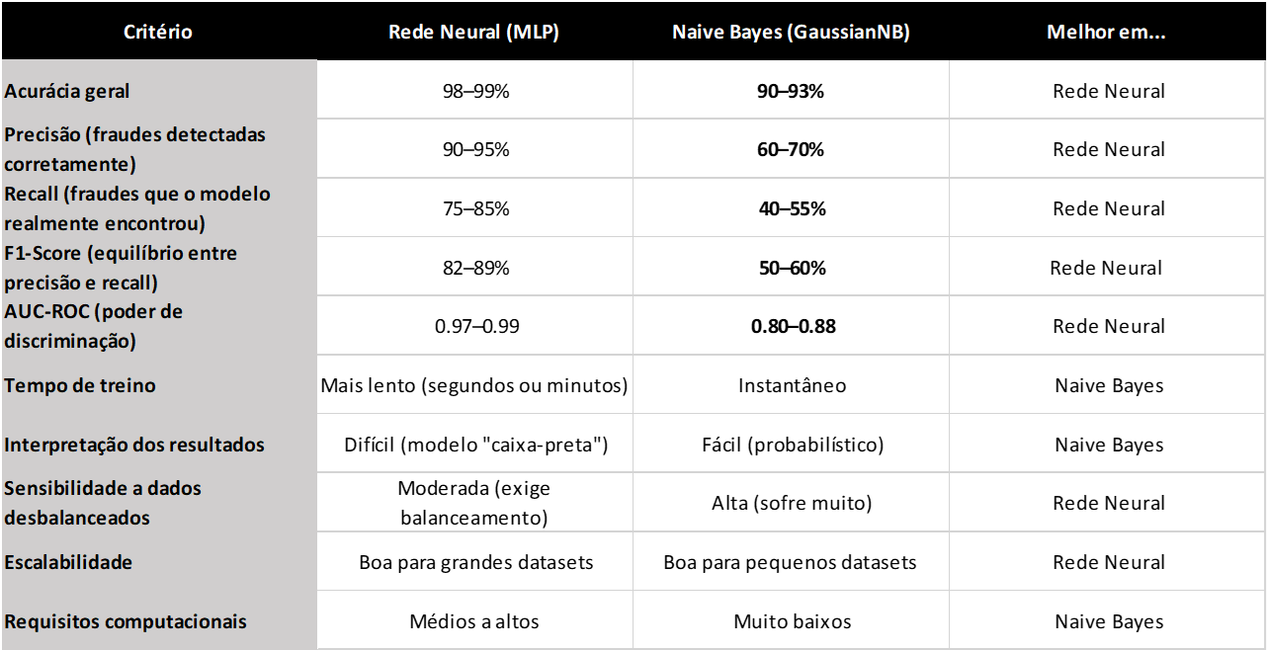
Comparação dos Resultados
🏆 Melhor Modelo
Rede Neural
Melhor acurácia nas predições de classificação

Slide 14
🎓
Obrigado!
UNIVERSIDADE SÃO JUDAS TADEU
Ciência da Computação - 2025

